Slide 1


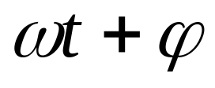

第5章 机械振动
重点：(1)简谐振动的运动学表达式及其中 、 、 、 的含义，学会用振动曲线、旋转矢量来表示简谐振动；
(2)了解简谐振动的动力学方程、简谐振动的判断依据；
(3)简谐振动的能量；
(4)简谐振动的合成；
(5)了解阻尼振动、受迫振动及共振

Slide 2
振动：任何一个物理量随时间作周期性变化
例：交流电
机械振动：物体在一定位置附近所作的周期性往复运动

Slide 3
谐振动
——简谐振动
无阻尼振动
自由振动 非谐振动
线性振动 阻尼振动
振动 受迫振动——共振
非线性振动
无阻尼自由线性谐振动

Slide 4
简谐振动是最简单、最基本的振动形式，一般的振动是多个不同频率简谐振动的合成。
振动是波动的基础，波动是振动在空间的传播过程。

Slide 5




§5—1 简谐振动(运动学部分)
一、由弹簧振子得出的简谐振动运动学表达式
劲度系数为k的轻弹簧与质量为m的小球构成一个弹簧振子，地面光滑无摩擦。设小球在O点时弹簧处于自由伸长状态，则小球做简谐振动时，O点即为平衡位置。以O点为坐标原点，建立坐标轴如图。

Slide 6
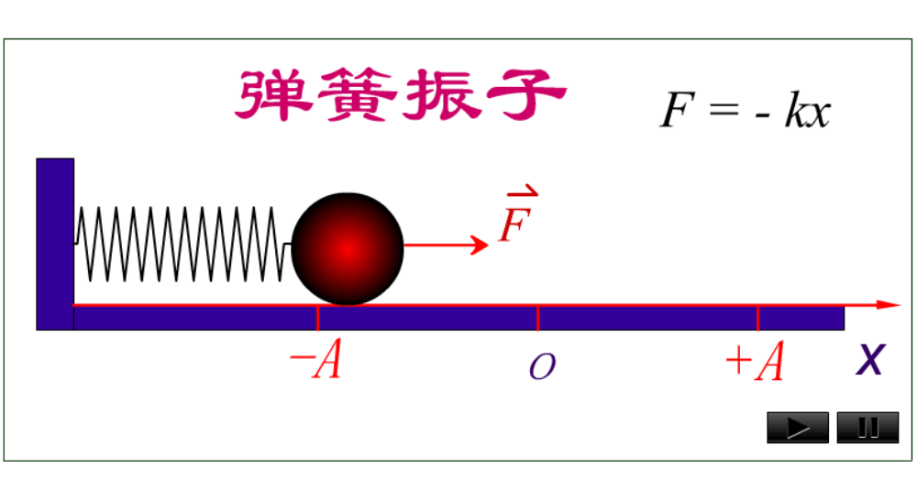

Slide 7
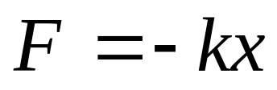
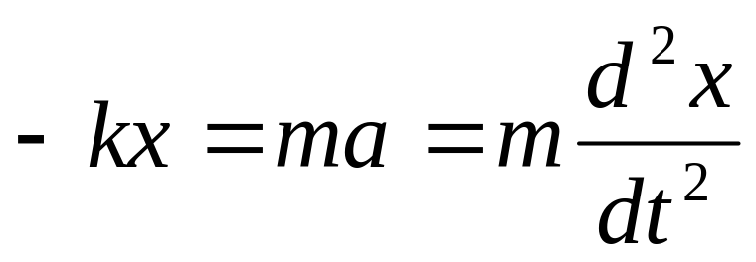
1．将小球缓慢拉至坐标为x的P点处，小球受到弹簧拉力：
其大小与x成正比，方向总与x符号相反而指向平衡位置，这种性质的力称为弹性恢复力。
2．由牛顿定律：

Slide 8
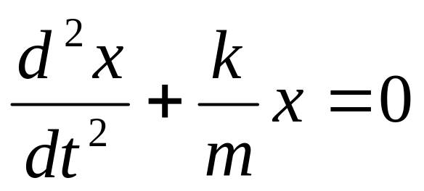
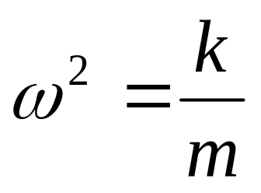
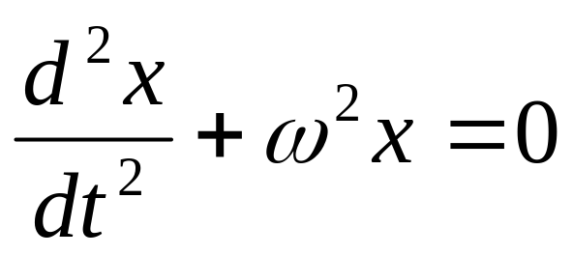
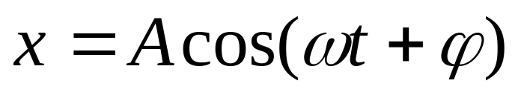
令 ，有：
其解为：
式中 、 是由t=0时的初始条件决定的常数。

Slide 9
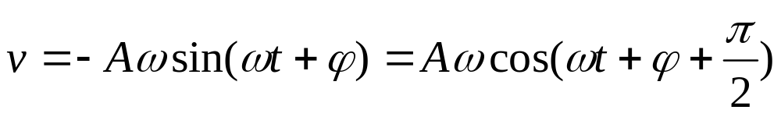
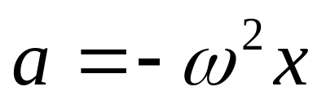
3．
x—t的关系曲线称为振动曲线

Slide 10


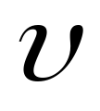
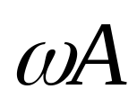

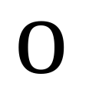

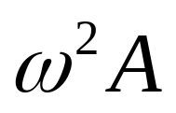

Slide 11
4．简谐振动的判据：
(1)质点在弹性恢复力作用下运动；
(2)位移按余弦函数的规律随时间变化；
(3)满足

Slide 12



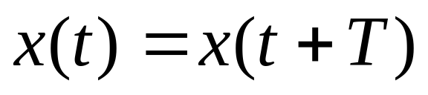
二、描述简谐振动的物理量
1．周期、频率、角频率（反映了振动的快慢及周期性）
(1)周期T：物体完成一次全振动所需的时间，反映了时间周期性
全振动：运动状态( 、 、 )都恢复

Slide 13
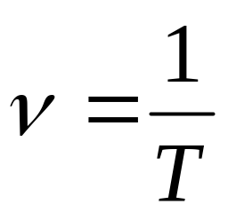
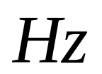
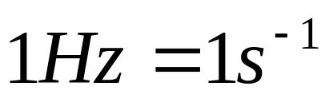
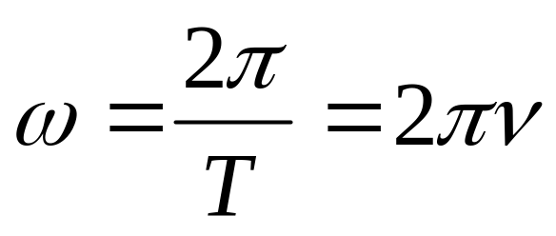
(2)频率：单位时间内所作的全振动的次数
单位：
(3)角频率（圆频率）

Slide 14
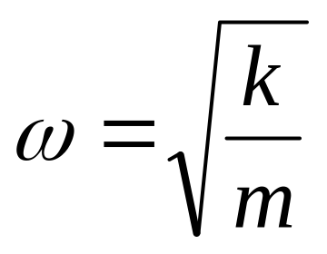


对弹簧振子， 。
、 、 由弹簧振子的固有性质决定，称为固有角频率、固有周期、固有频率。

Slide 15
2．振幅（反映了振动的能量大小）
振幅：物体离开平衡位置的最大距离（正值）
由系统最初具有的机械能所决定

Slide 16
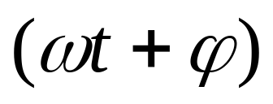
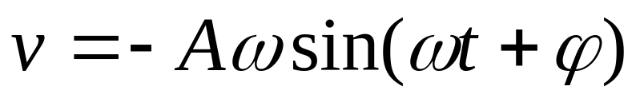
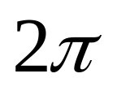
3．相位和初相位（反映了振动的状态、初状态）
(1)相位
相位 决定了物体的运动状态。在一次全振动过程中，不同的相位对应了不同的运动状态；经过一个周期，相位变化了 。

Slide 17
ωt +ϕ | 0 | π/2 | π | 3π/2 | 2π
x(t) | A | 0 | -A | 0 | A
υ(t) | 0 | -ωA | 0 | ωA | 0
a(t) | -ω²A | 0 | ω²A | 0 | -ω²A

Slide 18









Slide 20
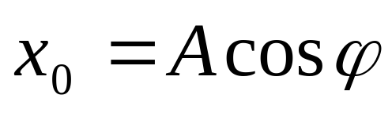
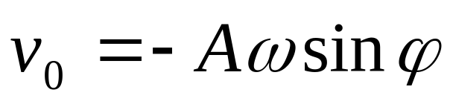
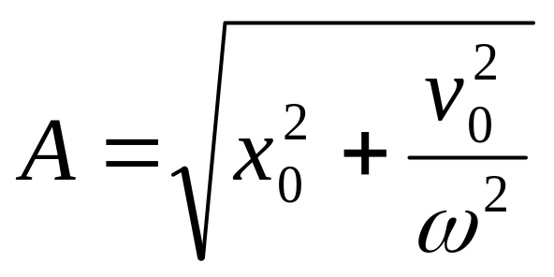
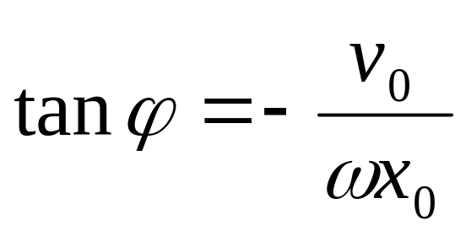
(2)初相位 ：t=0时的相位，反映了初始时刻的运动状态
t=0时，
可得：
（由初始状态决定）

Slide 21
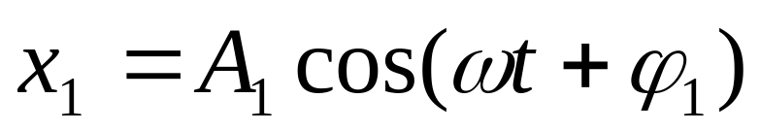
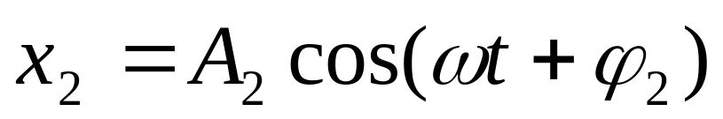
4．相位差
设有两个同频率的简谐振动
其相位差
（即初相位之差）

Slide 22
x
x
A₁
x₁
A₁
x₁
反相
同相
x₂
A₂
A₂
T
T
o
o
t
t
- A₂
- A₂
x₂
-A₁
-A₁
(a) 两同相振动的振动曲线
(b) 两反相振动的振动曲线

Slide 23
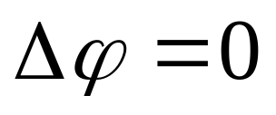
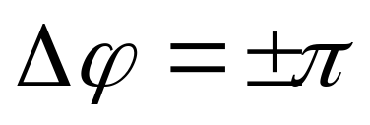
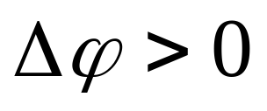
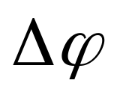
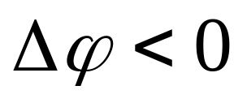
(1) 时，两振动的步调一致，称为同相
(2) 时，两振动的步调相反，称为反相
(3) 时，x₂比x₁振动超前 ；
时，x₂比x₁落后

Slide 24
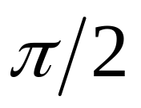
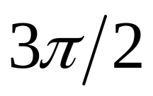
x
如图：x₂比x₁超前
(领先1/4周期），也可以说，x₂比x₁落后 (3/4周期)
超前与落后是相对的
A₁
x₁
A₂
o
x₂
t
- A₂
-A₁
振动的超前与落后

Slide 25
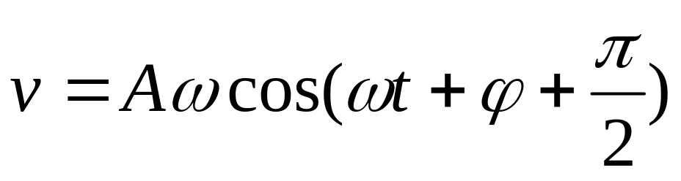
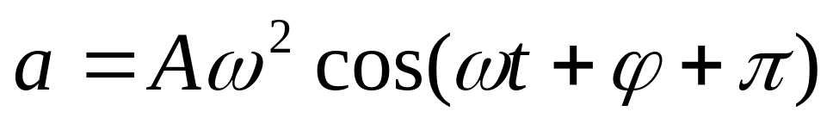
(4)x、v、a的相位关系
振动的速度比位移超前 ，
振动的加速度与位移反相

Slide 26
x、υ、a
ω²A
a
ωA
υ
A
x
T
o
t
-A
-ωA
-ω²A
υ > 0
< 0
< 0
> 0
a < 0
< 0
> 0
> 0
减速
加速
减速
加速
简谐振动的位移、速度和加速度曲线

Slide 27
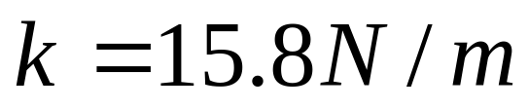
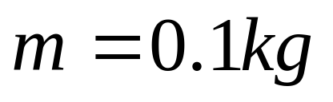
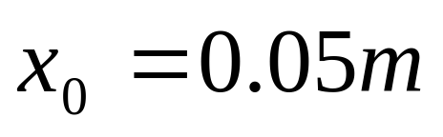
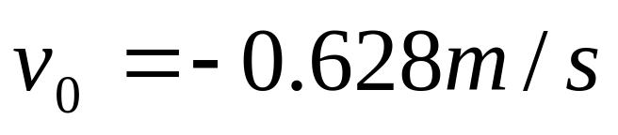
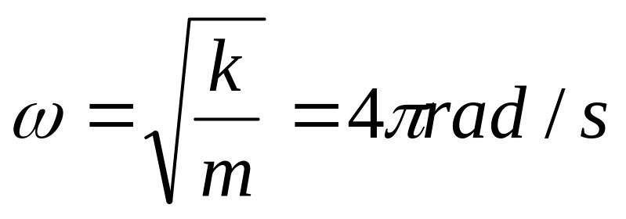
例1．一个弹簧振子沿x轴做简谐振动，已知弹簧的劲度系数为 ，物体质量为 ，在t=0时物体对平衡位置的位移为 、速度为 求此简谐振动的表达式。
解：

Slide 28
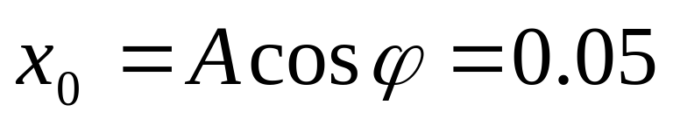
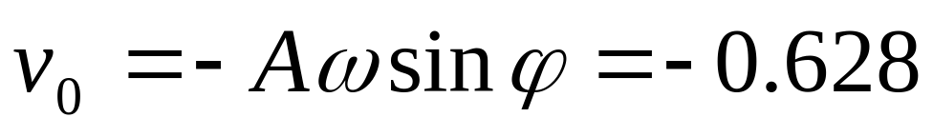
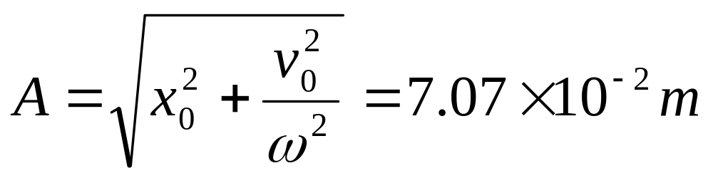
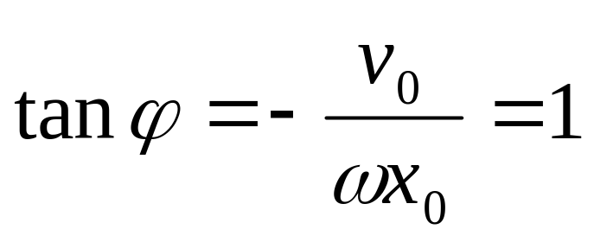
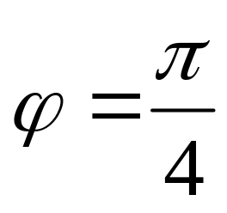
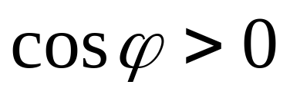
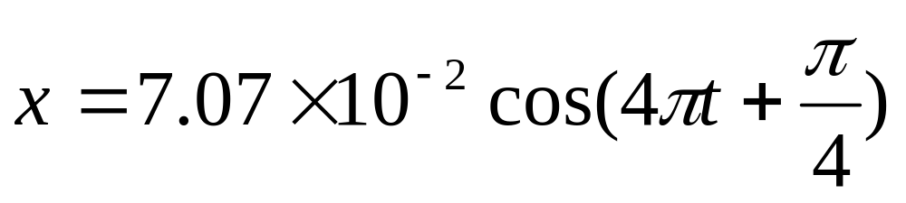
得：
又 ，故

Slide 29









练习1、一放置在水平桌面上的弹簧振子，振幅
，周期 。当 时，(1)物体在正方向端点；(2)物体在平衡位置，向负方向运动；(3)物体在 处，向负方向运动；(4)物体在 处，向正方向运动。求以上各种情况的运动方程。
解：(1) (2)
(3) (4)

Slide 30












练习2、某振动质点的x-t曲线如图所示，求：(1)运动方程；(2)点P对应的相位；(3)到达点P相应位置所需时间。
解：(1)
(2)P点相位为0 (3)

Slide 31















例2．已知某简谐振动的速度与时间的关系曲线如图所示，试求其振动方程。
解：
由图可知：
时，
又 ， ，故

Slide 32









时，
并且
故
振动方程为： m

Slide 33
三、简谐振动的描述方法
1．解析法(由振动表达式)
x=Acos(ωt+ϕ)
已知表达式 ⇒A、ω 、ϕ
已知A、ω 、ϕ ⇒表达式

Slide 34
2．曲线法(由振动曲线)
已知振动曲线 ⇒ A、ω 、ϕ
已知A、ω 、ϕ ⇒振动曲线
x
ϕ = π/2
A
o
t
T
-A
用振动曲线描述简谐振动

Slide 35

3．旋转矢量
在极坐标系中作一矢量 ，其一端为坐标原点O，长度为A，与x轴的夹角为ϕ，并在t=0时从该位置以角速度逆时针 旋转，则这一旋转矢量末端在x轴上的投影的坐标即为：

Slide 36
















Slide 37
可以用旋转矢量来表示简谐振动，矢量的长度A表示振幅，矢量旋转的角速度表示角频率，t=0时矢量与x轴正向的夹角 表示初相，t时刻矢量与x轴正向的夹角 表示相位。
旋转矢量转动一周，相当于完成一次全振动。

Slide 38


Slide 39















(1)直观地表示振动状态
例：1：
2：
3：
4：

Slide 40




5：
6：
7：
8：

Slide 41













(2)方便地比较振动步调

Slide 42







(3)方便计算
用熟悉的圆周运动代替三角函数的运算

Slide 43







例3．

Slide 44








例4．两质点作同频率同振幅的简谐振动，第一个质点的运动方程为 当第一个质点自振动正方向回到平衡位置时，第二个质点恰在振动正方向的端点。试用旋转矢量图表示它们，并求第二个质点的运动方程及它们的相位差。
解：

Slide 45

例5．已知简谐振动，A=4 cm，ν = 0.5 Hz，t =1s时x =-2cm且向x正向运动。写出此简谐振动的表达式。
解：由题意，T = 2 s
由图，ϕ = π/3，
故：
A
t = 0
ϕ
x
t = 1s
时矢量位置

Slide 46




练习3、做简谐运动的物体，由平衡位置向x轴正方向运动，则经过下列路程所需的最短时间各为周期的几分之几？(1)由平衡位置到最大位移处；(2)由平衡位置到 处；(3)由 到最大位移处。
解：
(1) (2) (3)

Slide 47


Slide 48

*竖直悬挂的弹簧阵子是否做简谐振动？
如果是，周期是多少？

Slide 49






*如图 ，弹簧的静止形变为Δl=9.8cm。t=0时， ，v₀=0
(1)取开始振动时为计时零点，写出振动方程；
(2)若取x₀=0，v₀>0为计时零点，写出振动方程，并计算振动频率。
解：(1)确定平衡位置 mg=k Δl 取为
原点，有：k=mg/ Δl
令m向下有位移 x，则m受力为：
∴ m作简谐振动，设振动方程为
x

Slide 50







由初始条件：
振动方程为：
(2) 若取x₀=0，v₀>0为计时零点，则
振动方程为：
振动频率为：

Slide 51






§5—2 单摆与复摆（简谐振动的动力学部分）
一、单摆
细线（长度为 、不可伸长、质量忽略不计）一端固定、另一端系一小球（质量为m、可视为质点）组成单摆

Slide 52




1．设单摆与铅垂线的夹角为 ，
并且在铅垂线右边时为正、在
铅垂线左边时为负。则在摆动
过程中，小球所受合外力矩为：
由于 很小，
即合外力矩与角位移的大小成正比，负号表示其方向与角位移的方向相反，称为准弹性力。

Slide 53








2．由转动定律
小球对C点的转动惯量为：
有：
令 ，有
即单摆的小角度摆动的振动也是简谐振动

Slide 54


练习：地球上的秒摆（ ）拿到月球上去，周期变为多少？
解：

Slide 55




二、复摆
质量为m的物体由不过质心的水平固定轴O支持，绕O轴作微小摆动，组成复摆
1．设复摆转动惯量为J，
质心为C点，OC间距离为 。
在摆动过程中，OC与铅垂
线夹角为 ，且在右边为正，
在左边为负。则物体所受合
外力矩为：

Slide 56

由于 很小，
即合外力矩与角位移的大小成正比，方向与角位移的方向相反，为准弹性力。
2．由转动定律
有：

Slide 57




令 ，有
即复摆的小角度摆动的振动可视为简谐振动

